Slide 1



ỦY BAN NHÂN DÂN QUẬN LONG BIÊN
TRƯỜNG TIỂU HỌC NGỌC LÂM
MÔN: TOÁN
LỚP 2
BÀI 73: ÔN TẬP VỀ ĐO LƯỜNG

Slide 2


Vì Bạn Xứng Đáng

Slide 3


Vòng 1
100.000
200.00
500.000
Hãy trả lời câu hỏi để giúp bạn mình
1.000.000
2.500.000

Slide 4
45kg + 13 kg =?
A. 58 kg
A. 58 kg
C.59 kg
B.68 kg
B.68 kg
D. 57 kg
Quay lại

Slide 5
41kg – 18 kg = ?
A. 24 kg
C.33 kg
B. 23 kg
D. 32 kg
Quay lại

Slide 6
45 l + 9 l = ?
A. 44 l
C.54 l
B. 53 l
D. 55 l
Quay lại

Slide 7
56 l + 14 l = ?
A. 50 l
C. 60 l
B. 80 l
D. 70 l
Quay lại

Slide 8
12 l – 6 l = ?
A. 6 l
C. 7 l
B. 5 l
D. 4 l
Quay lại

Slide 9
CHỦ ĐỀ 14
ÔN TẬP CUỐI NĂM
BÀI 73 ÔN TẬP ĐO LƯỜNG

Slide 10
TIẾT 1

Slide 12


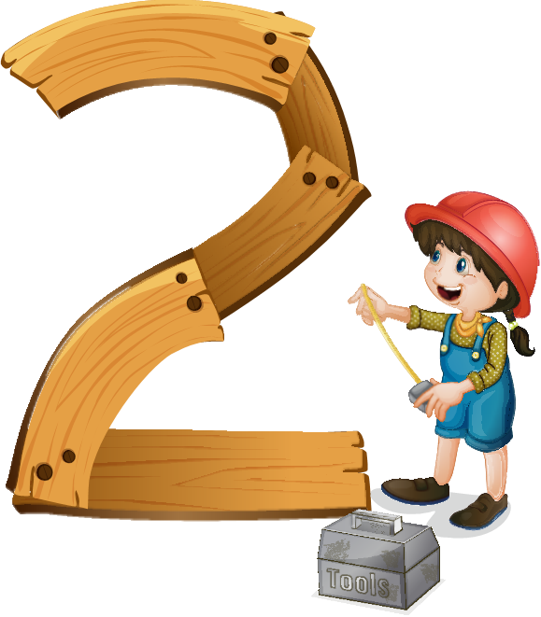
YÊU CẦU CẦN ĐẠT
Củng cố kiến thức, kĩ năng cân, đo, tính toán về độ dài, khổi lượng và dung tích với đơn vị đo độ dài đã học
Vận dụng vào bài toán thực tế.

Slide 13

1
Tính.
72kg – 15kg
a)
35kg + 28kg
72kg – 15kg = 57kg
15kg : 5
35kg + 28kg = 63kg
2kg x 10
15kg : 5 = 3kg
2kg x 10 = 20kg

Slide 14
1
Tính.
b)
76 l + 15 l
85 l – 27 l
76 l + 15 l = 91 l
85 l – 27 l = 58 l
2 l x 8
30 l : 5
2 l x 8 = 16 l
30 l : 5 = 6 l

Slide 15
1
Tính.
35 m – 8 m
c)
35m – 8m = 27m
7 km + 3 km
7km + 3km = 10km
5 cm x 4
20 dm : 5
5cm x 4 = 20cm
20 dm : 5 = 4 dm

Slide 16
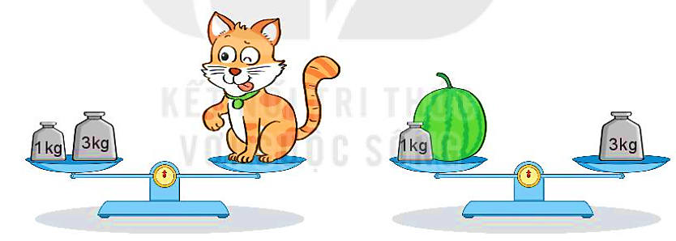
Quan sát tranh rồi trả lời câu hỏi.
Con mèo cân nặng mấy ki-lô-gam?
Quả dưa cân nặng mấy ki-lô-gam?
2
Con mèo cân nặng 4 kg.
Quả dưa cân nặng 2 kg.

Slide 17
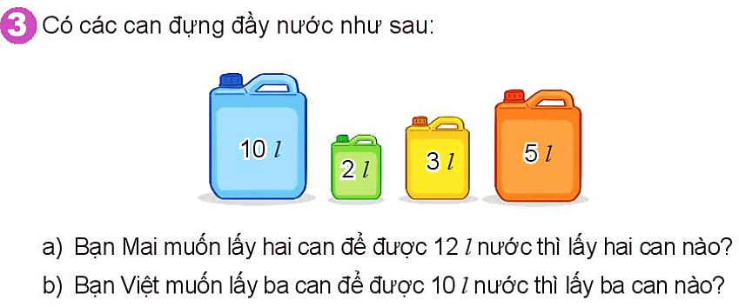
Có các can đựng đầy nước như sau:
3
a) Bạn Mai muốn lấy hai can để được 12 l nước thì lấy hai can nào?
b) Bạn Việt muốn lấy ba can để được 10 l nước thì lấy ba can nào?

Slide 18
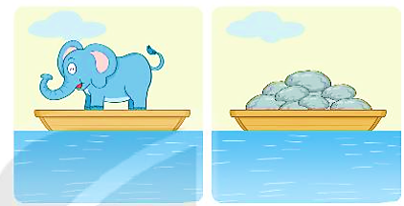
Toán vui: Ngày xưa, muốn biết con voi cân nặng bao nhiêu người ta làm như sau:
Đưa con voi lên thuyền, sau đó xem vạch nước ở mạn thuyền, rồi đánh dấu vạch nước đó.
Đưa con voi lên bờ, sau đó xếp đá lên thuyền cho đến khi mạn thuyền vừa đúng vạch nước đã đánh dấu khi đưa con voi lên.
Cân số đá ở thuyền. Số đá cân nặng bao nhiêu thì con voi cân nặng bấy nhiêu.
4

Slide 19

Số
?
Một chú voi con được cân theo cách như trên. Người ta cân số đá trên thuyền, lần thứ nhất được 800 kg, lần thứ hai được 200 kg.
800 kg + 200 kg = kg.
Chú voi con cân nặng kg.
1000
?
1000
?

Slide 20
YÊU CẦU CẦN ĐẠT
Củng cố kiến thức, kĩ năng cân, đo, tính toán về độ dài, khổi lượng và dung tích với đơn vị đo độ dài đã học
Vận dụng vào bài toán thực tế.

Slide 21

CHÀO TẠM BIỆT!
Hương Thảo: tranthao121004@gmail.com

